Slide 1
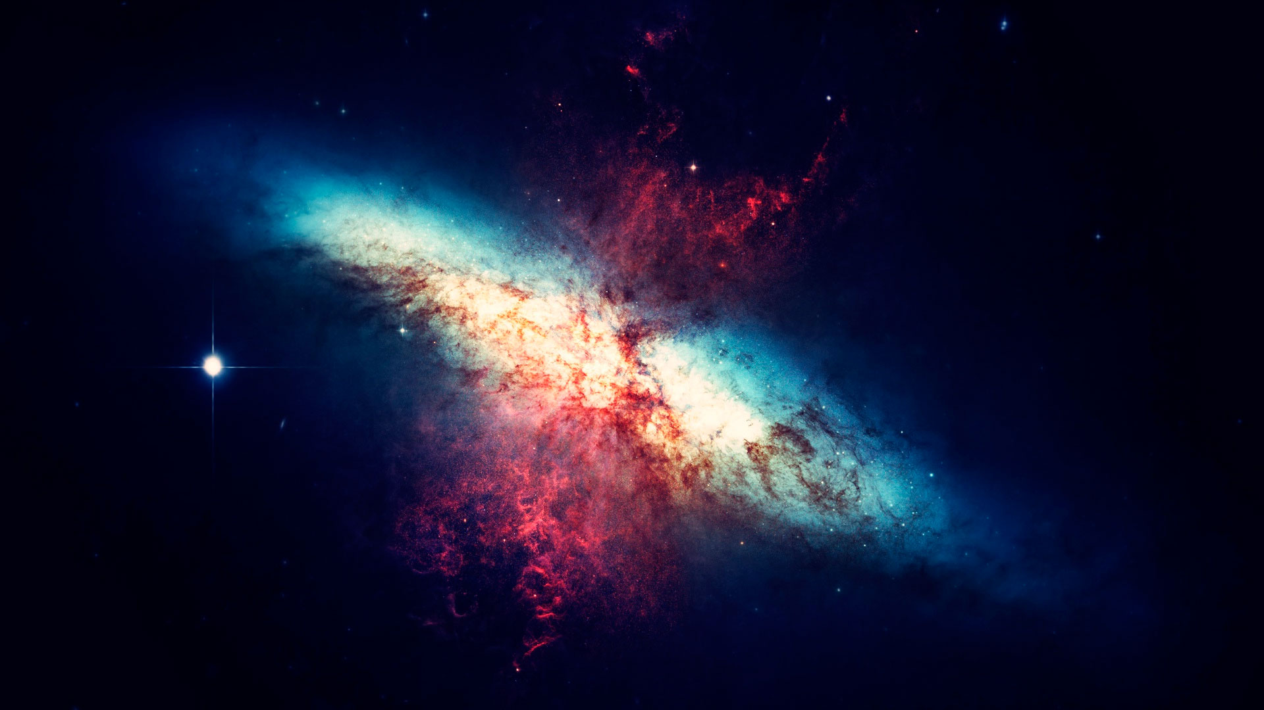
Планеты земной группы
Венера
Коваль Юлия 11-А класс

Slide 2
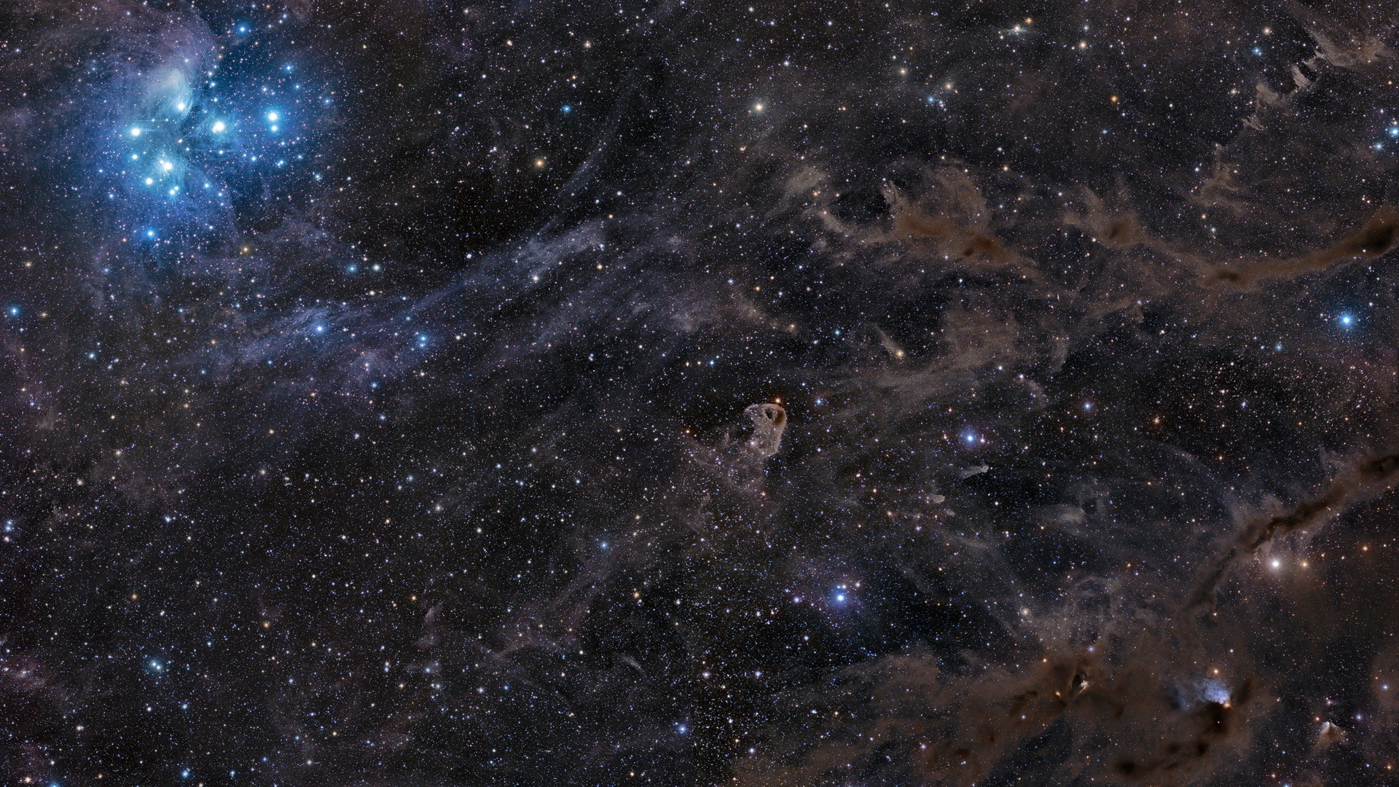
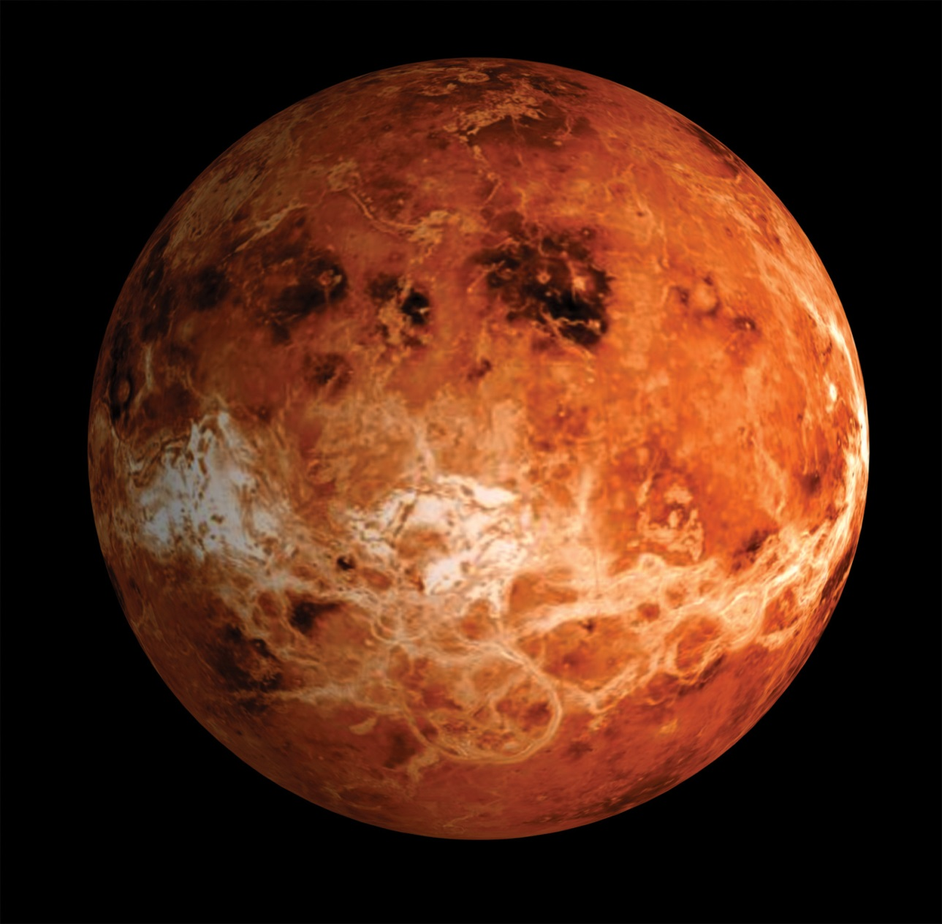
Вене́ра — вторая внутренняя планета Солнечной системы с периодом обращения в 224,7 земных суток. Названа именем Венеры, богини любви из римского пантеона. Это единственная из восьми основных планет Солнечной системы, получившая название в честь женского божества.

Slide 3
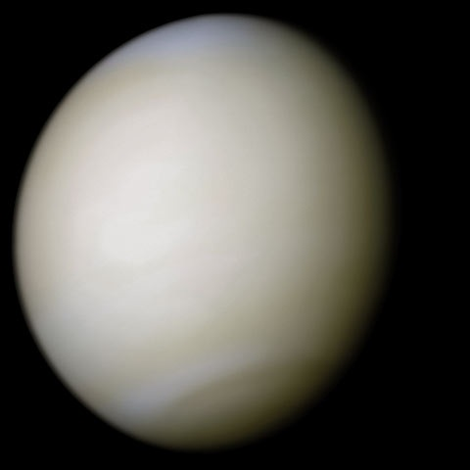
Венера — третий по яркости объект на небе Земли после Солнца и Луны и достигает видимой звёздной величины в −4,6. Поскольку Венера ближе к Солнцу, чем Земля, она никогда не удаляется от Солнца более чем на 47,8° (для земного наблюдателя). Лучше всего она видна незадолго до восхода или через некоторое время после захода Солнца, что дало повод называть её также Вечерняя звезда или Утренняя звезда.

Slide 4
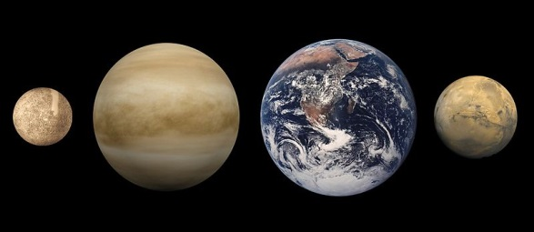
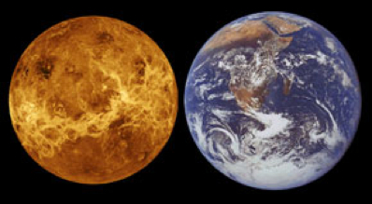
По размерам Венера довольно близка к Земле. Радиус планеты равен 6051,8 км (95 % земного), масса — 4,87·10²⁴кг (81,5 % земной)
Сравнительные размеры (слева направо) Меркурия, Венеры, Земли и Марса

Slide 5
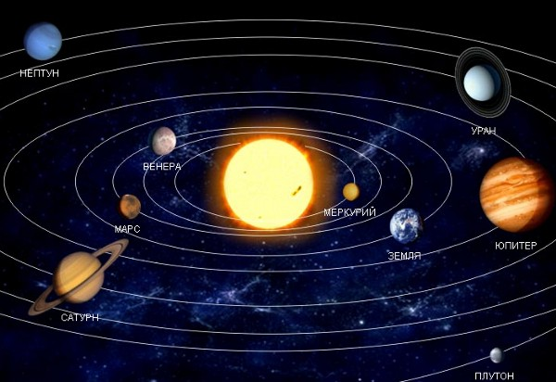

Slide 6
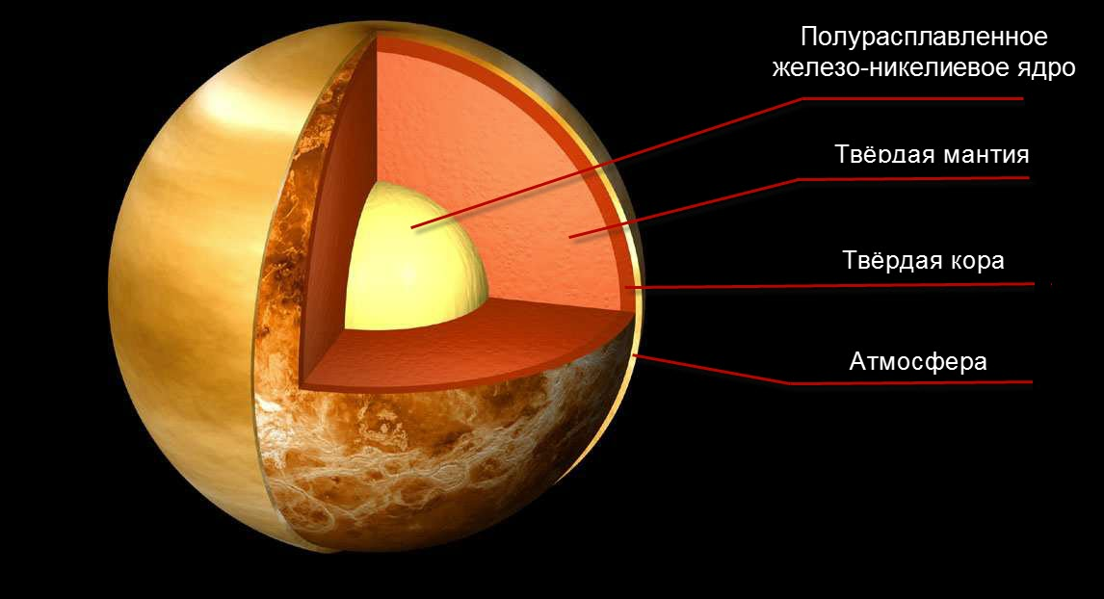
Поверхность и внутреннее строение

Slide 7
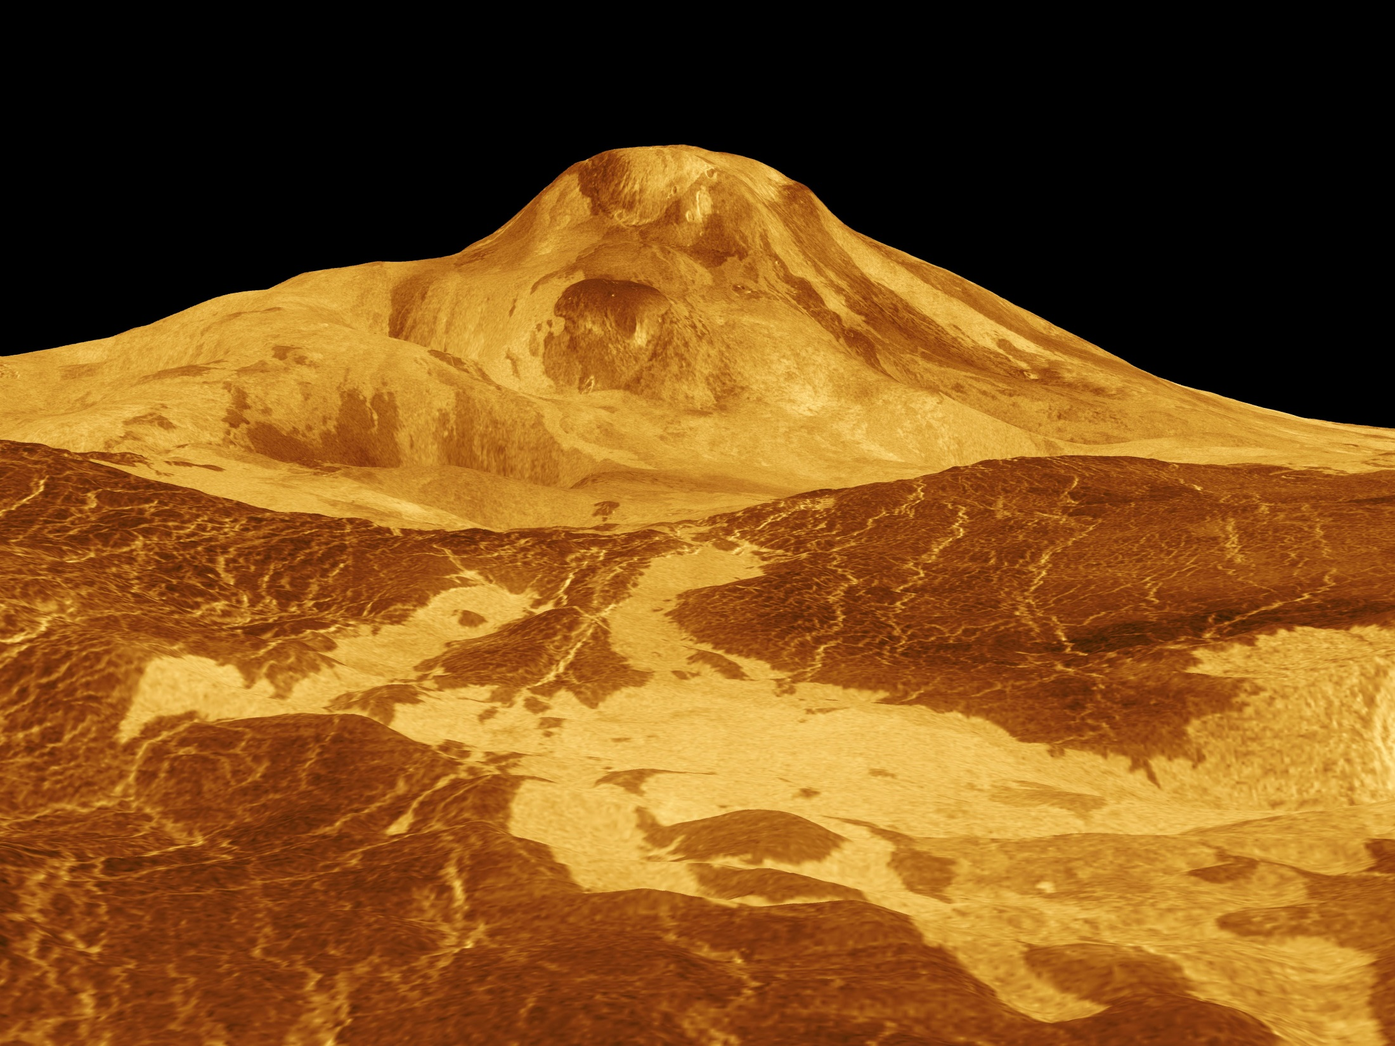
Рельеф

Slide 8
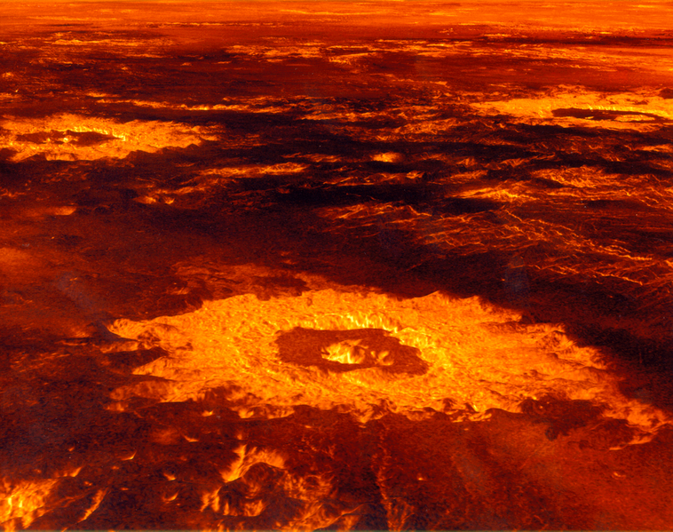

Slide 9
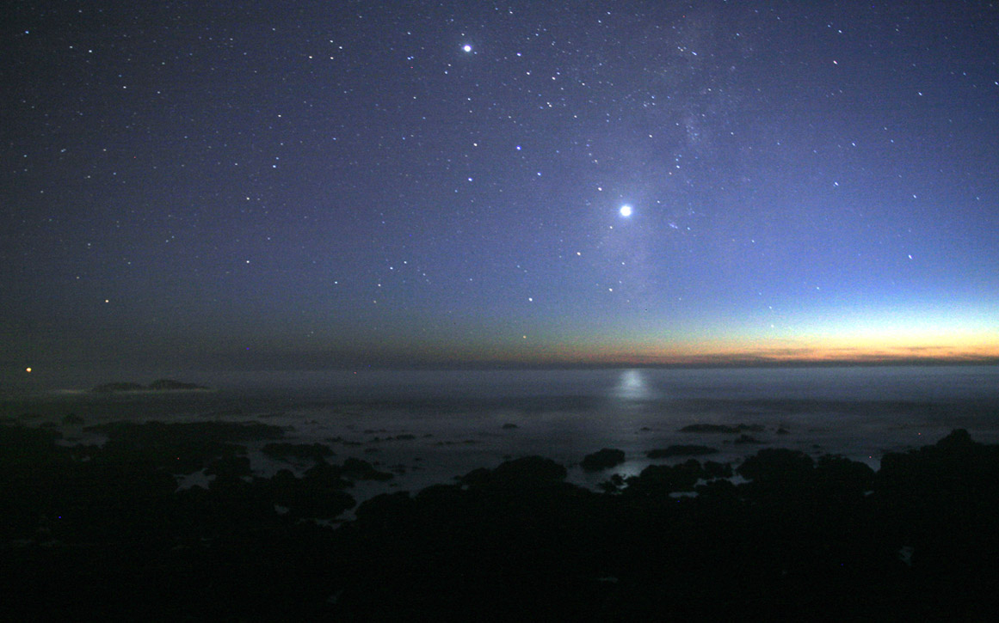
Вид с Земли
Вид с Земли

